Slide 1
Приложение №1 к приказу МБОУ «Лицей №34» от 15.11.2021г №
МБОУ «Лицей №34»
Проект «Электронная
приёмная»

Slide 2


Обоснование выбора
Ключевые риски: несвоевременное получение необходимой образовательной услуги
1) Потеря времени в процессе получения образовательных услуг
2) Неудовлетворенность участников образовательных отношений качеством образовательных услуг

Slide 3
Цели и плановый эффект
Цели проекта | Текущий показатель | Плановый показатель
1.Сокращение времени на получение образовательной услуги (справка об обучении, информация об успеваемости). 2. Уменьшение количества обращений потребителей услуг к руководителю учреждения. 3.Повышение уровня удовлетворенности участников образовательных отношений качеством образовательных услуг. | 1ч.40мин. 8 83% | 17 мин. 1 93%
Эффекты:
1.Сокращение времени работы с потребителями услуг на получение запрашиваемой информации на 83%
2. Повышение уровня удовлетворенности участников образовательных отношений качеством образовательных услуг

Slide 4
Ключевые события проекта:
ФАЗА 1
Открытие и подготовка проекта
ФАЗА 2
Диагностика и целевое состояние
ФАЗА 5
Закрепление результатов и закрытие проекта
ФАЗА 3
Внедрение улучшений
ФАЗА 4
Анализ и исправление ошибок
Мониторинг по внедрению улучшений
17.06.23 – 28.06.23
01.10.22 – 09.10.22
10.11.22 – 27.01.23
20.04.23 – 28.05.23
27.07.23 – 25.08.23

Slide 5
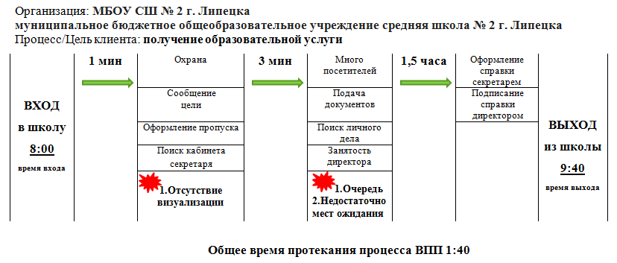
Карта текущего состояния процесса
МБОУ «Лицей №34»

Slide 6
Поиск первичного возникновения проблемы:
Потеря времени на регистрацию, поиск кабинета, ожидание в очереди
1) Почему?
Потому что при входе, необходимо зарегистрироваться у охраны, найти кабинет секретаря и директора, дождаться своей очереди
2) Почему?
Потому что посещение кабинета директора или секретаря осуществляется не по записи, а в порядке живой очереди в приёмные дни
3) Почему?
Потому что нет другого способа заказать ту или иную услугу (например, справку о том, что ученик обучается в данной школе)
4) Почему?
Потому что не было необходимости и технической возможности для создания дистанционного способа обращения граждан за образовательной услугой
5) Почему?
Потому что возникли сложности с реализацией электронной приёмной на сайте школы

Slide 7
Поиск первичного возникновения проблемы:
Необходимость приходить дважды из-за отсутствия директора (секретаря) или неполного пакета документов
1) Почему?
Потому что в первый раз гражданин приходит, чтобы «спросить»
2) Почему?
Потому что не знает, когда приёмные дни и какие документы приносить
3) Почему?
Потому что затрудняется найти данную информацию на сайте
4) Почему?
Потому что нет нужного раздела и информация плохо структурирована
5) Почему?
Потому что сайт нуждается в реорганизации

Slide 8
Принятые решения:
Реорганизовать сайт школы, перенести его на более удобный хостинг
Дать сайту простое, лёгкое для запоминания доменное имя
Создать на сайте отдельную вкладку «Родителям» для быстрого поиска информации
Предоставить возможность потребителям образовательных услуг задавать вопросы и делать запросы непосредственно с сайта

Slide 9
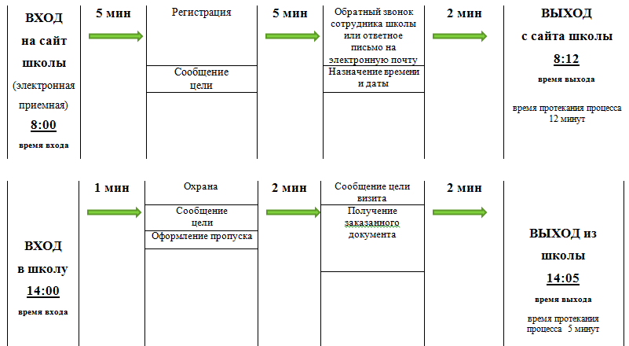
ИДЕАЛЬНАЯ КАРТА ПРОЦЕССА

Slide 10
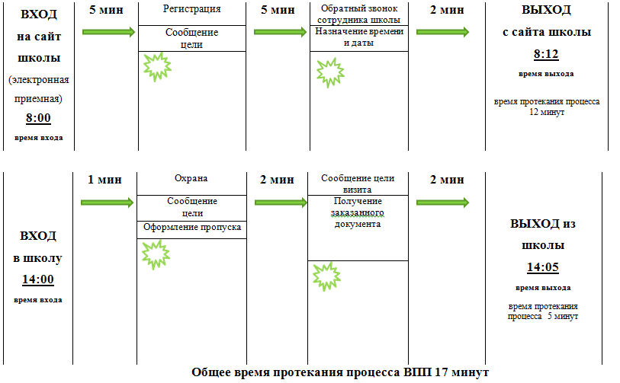
ЦЕЛЕВАЯ КАРТА ПРОЦЕССА «КАК БУДЕТ»

Slide 11
ПЛАН МЕРОПРИЯТИЙ
№ п/п | Мероприятия | Начало работ | Окончание работ
1 | Проведение совещания по разработке плана мероприятий по решению проблем | 29.09.22г. | 29.09.22г.
2 | Поиск организации, которая займется созданием нового сайта | 30.09.22г. | 20.10.22г.
3 | Заключение договора с фирмой о создании сайта | 21.10.22г. | 24.10.22г.
4 | Разработка и создание нового официального сайта школы | 25.10.22г. | 10.11.22г.
5 | Создание на сайте «Электронной приёмной» | 11.11. 22г. | 23.11.22г.
6 | Внедрение улучшений | 20.04. 23г. | 28.05.23г.

Slide 12
Чек-лист по проекту «Электронная приёмная»
Проблема | Решение
Потеря времени на регистрацию, поиск кабинета, ожидание в очереди | Реорганизация сайта школы, перенос его на более удобный хостинг Переименование сайта
Необходимость приходить дважды из-за отсутствия директора (секретаря) или неполного пакета документов | 1. Предоставление возможности потребителям образовательных услуг задавать вопросы и делать запросы непосредственно с сайта с помощью «Электронной приёмной» 2. Создание на сайте отдельного раздела «Родителям»
Уровень образовательной организации

Slide 13

Анализ эффективности реализации проекта
Цели проекта | Плановый показатель
1.Сокращение времени на получение образовательной услуги (справка об обучении, информация об успеваемости) 2. Уменьшение количества обращений потребителей услуг к руководителю учреждения 3. Повышение уровня удовлетворенности участников образовательных отношений качеством образовательных услуг. | 17 мин. 1 93%

